Slide 1
大阪府･大阪市で取組む
エネルギー関連の施策事業集
～2018年度 アクションプログラム～
資料２－１
（素案）
２０１８年４月
大阪府・大阪市

Slide 2
本施策事業集（アクションプログラム）の構成
１
■本施策事業集(アクションプログラム)の位置づけ （２ページ）
■プランの目標･方向性と効果（イメージ） （３ページ）
■プランの効果的な推進 （４～5ページ）
■プランの進捗状況 （6ページ）
■再生可能エネルギーの普及拡大に関する施策･事業 （7～20ページ）
■エネルギー消費の抑制に関する施策･事業 （21～34ページ）
■電力需要の平準化と電力供給の安定化に関する施策･事業（35～40ページ）
■【その他】「水素社会」の実現に向けた取組み（41～42ページ）

Slide 3
本施策事業集（アクションプログラム）の位置づけ
２
大阪府環境審議会答申や大阪府市エネルギー戦略会議の提言を踏まえ、再生可能エネルギーの普及拡大や省エネの推進など、2020年度までに大阪府・大阪市が取組むエネルギー関連の施策の方向性を示した「おおさかエネルギー地産地消推進プラン」（以下「プラン」という。）を2014年3月に策定しました。
本施策事業集（アクションプログラム）は、プランに基づき、2018年度に大阪府･大阪市が実施する施策･事業をお示しするものです。
Strategy
大阪府環境審議会
答申
大阪府市エネルギー
戦略の提言
府
エネルギー基本計画
国
エネルギー政策の
大きな方向性
市
Tactics
おおさかエネルギー地産地消推進プラン
府
大阪の成長戦略
行政としての
施策（取組み）の方向性
市
Mission
大阪府･大阪市で取組む
エネルギー関連の施策事業集
(単年度アクションプログラム)
※「おおさかエネルギー地産地消推進プラン」
の内容は、「大阪の成長戦略」にも示され
ています。
毎年度実施する
施策･事業の提示
（実施主体・時期を明示）
※エネルギー関連の施策事業集（単年度アクションプログラム）では、各施策･事業の概要、及び実施主体、新規･継続の別、予算額、2017年度までの実績などについて、府民･市民のみなさまに分かりやすくお示しします。

Slide 4
プランの目標･方向性と効果（イメージ）
３
プランに示した３つの目標･方向性に基づき、大阪府･大阪市が施策･事業を展開することにより、大阪府域での電力供給力の増加（地産）及び地域特性に応じた電力消費（地消）を推進することで、産業活動をはじめ大阪の成長や安定した府民生活と調和のとれた、新たなエネルギー社会の構築を目指します。
（１）再生可能エネルギーの普及拡大
大阪の地域特性を考慮し、太陽光発電の普及促進に力点を置き、2020年度までに府域で90万kW(住宅用:62万kW、非住宅用:28万kW)の太陽光発電の増加を目指します！
（２）エネルギー消費の抑制 （省エネ型ライフスタイルへの転換等）
省エネ機器･設備の導入促進等を図り、エネルギーを有効利用して無理なくエネルギー使用量を削減できる省エネルギー社会の構築を目指します！
（３）電力需要の平準化と電力供給の安定化
ガス冷暖房等の導入により25万kWの電力需要を削減するとともに、分散型電源等(コージェネレーション等)の導入により新たに35万kWの供給力を確保します！
＜プランの目標＞
＜2020年度における効果（イメージ）＞
増加
供給力の
･太陽光発電による供給力の確保：90万kW
･分散型電源（コージェネレーション等）による
供給力の確保：30万kW
･廃棄物発電等による供給力の確保：5万kW 等
125万kW
以上
150万kW以上
を新たに創出
削減
需要の
･ガス冷暖房等による需要の削減：20万kW
･BEMS等による需要の削減：5万kW 等
(BEMSとはビルのエネルギーを管理し、電力使用量の削減を図るシステムのこと）
25万kW
以上

Slide 5
プランの効果的な推進
４
府域(市域)におけるエネルギー政策を効果的に推進するため、住民･民間事業者･エネルギー供給事業者等、あらゆる関係者と情報を共有しつつ、意見交換を重ねながら、地域におけるエネルギー問題の解決に向けた施策･事業を検討し取組みを進めます。
住民
省エネ行動 の実践 など
エネルギー
供給事業者
民間事業者
エネルギー需給に関する情報提供 など
エネルギーの効率的な利用 など
おおさかスマートエネルギー協議会
本プランを踏まえ、各主体が情報の共有を図り、意見交換を行うことにより、それぞれの取組みを促進
各種団体
市町村
連携 協力
会員への情報提供 など
地域に密着したエネルギー施策・事業の展開 など
おおさかスマートエネルギーセンター
府･市、エネルギー供給事業者が共同して、再生可能エネルギーや省エネの普及促進など、様々なエネルギー関連施策・事業を展開

Slide 6
プランの効果的な推進
５
おおさかスマートエネルギー協議会の開催
おおさかスマートエネルギーセンターの運営
【府事業】（予算629千円）
【府市共同事業 (おおさかスマートエネルギーセンター事業）】
予算4,584千円
（共通事務費3,218千円、各事業費1,366千円）
◆府民、民間事業者、市町村、エネルギー供給事業者等の関係者が情報を共有しつつ、地域のエネルギー問題を協議し、問題解決に向けた取組みを推進します。
◆大阪府・大阪市が共同で設置した「おおさかスマートエネルギーセンター」では、府民からの相談にワンストップで対応し、中小事業者のサポートや民間事業者のマッチングなど、様々な事業を展開します。
＜2017年度実績＞
・全体会議：2回開催
・事業者部門会議：3回開催
・家庭部門会議：３回開催
・市町村部門会議：８回開催(※)
※ブロックごと(北摂､中部､南河内、泉州)で
各2回開催
○事業内容 (各事業の詳細については別掲）
・創エネ、蓄エネ、省エネ対策の相談･アドバイス・・・・・・・・・・
・国等が実施する各種制度等の周知･PR・・・・・・・・・・・・・・
・ＺＥＨ（ゼッチ）普及啓発事業･・・・・・・・・・・・・・・・・・・・
・太陽光パネル設置普及啓発事業・・・・・・・・・・・・・・・・・・・
・低利ソーラークレジット事業・・・・・・・・・・・・・・・・・・・・・・・・・
・府民参加型太陽光発電促進事業・・・・・・・・・・・・・・・・・・
・大阪府住宅用太陽光発電シミュレーションシステム
ー環境にもおとくやねんー・・・・・・・・・・
・公共施設や民間施設の屋根や遊休地と太陽光発電
事業者のマッチング等・・・・・・・・・・・・・・・・・・・・・・・・・・・・・
・再生可能エネルギーの導入可能性の調査・検討・・・・・・・・
・省エネ・省CO2・節電のアドバイス(相談窓口の設置･運営）・・・
・BEMS普及啓発事業・・・・・・・・・・・・・・・・・・・・・・・・・・・・・
・おおさか版イニシャルゼロ省エネ設備改修マッチング事業・・・
・省エネ・節電等に係る普及啓発の実施・・・・・・・・・・・・・・・
・ガス冷暖房・蓄熱式空調・コージェネレーション等
の導入促進････・・・・・・・・・・・・・・・・・・・・・・・・・・・・・・
p. ８
p. ８
p. ８
p. ９
p. ９
p.10
p.11
p.11
p.19
p.22
p.23
p.24
p.25
p.38
○参加団体：府民団体、事業者団体、エネルギー供給事業者、
市町村等
○開催予定回数：18回程度
○協議内容
1.電気の需給に関する情報の交換に関すること
2.エネルギーの使用の抑制、再生可能エネルギーの利用、電気の需要の平準化をはじめとするエネルギー対策に係る情報の交換に関すること
3.構成団体及びその関連団体のエネルギー対策に係る取組の推進及び啓発に関すること
4.その他エネルギー対策の推進に関すること

Slide 7
プランの進捗状況
６
2020年度までの目標値 （下段は累計の目標値） |  |  | 2016年度末 達成状況 （下段は累計値） | 達成率
供給力の増加 | 太陽光発電 | +90万kW (約115万kW) | +58.2万kW （83.2万kW） | 64.7％
 | 分散型電源 （コージェネレーション等） | +30万kW (約83万kW) | +3.7万kW （57.1万kW） | 12.3％
 | 廃棄物発電等 | +5万kW (約28万kW) | +2.9万kW （25.7万kW） | 58.0％
需要の削減 | ガス冷暖房等 | -20万kW | -19.2万kW | 96.0％
 | ＢＥＭＳ等 | -5万kW | -3.7万kW | 74.0％
合 計 |  | +150万kW | +87.7万kW | 58.5％

Slide 8
再生可能エネルギーの普及拡大に関する施策･事業一覧
７
■太陽光発電の普及促進
○ 創エネ、蓄エネ、省エネ対策の相談・アドバイス ・・・・・・・・・・・・・・・・・・・・・・・・・・・・・・・・・・・・・・・・・・・・・
○ 国等が実施する各種制度等の周知・ＰR ・・・・・・・・・・・・・・・・・・・・・・・・・・・・・・・・・・・・・・・・・・・・・・・・
○ ＺＥＨ（ゼッチ）普及啓発事業 ・・・・・・・・・・・・・・・・・・・・・・・・・・・・・・・・・・・・・・・・・・・・・・・・・・・・・・
○ 太陽光パネル設置普及啓発事業 ・・・・・・・・・・・・・・・・・・・・・・・・・・・・・・・・・・・・・・・・・・・・・・・・・・・・・
○ 低利ソーラークレジット事業 ・・・・・・・・・・・・・・・・・・・・・・・・・・・・・・・・・・・・・・・・・・・・・・・・・・・・・・・・・・・
○ 創エネ設備及び省エネ機器設置等に係る初期費用軽減のための融資事業 ・・・・・・・・・・・・・・・・・・・・・・
○ 地域環境活動を広げる府民共同発電補助事業 ・・・・・・・・・・・・・・・・・・・・・・・・・・・・・・・・・・・・・・・・・・
○ 府民参加型太陽光発電促進事業 ・・・・・・・・・・・・・・・・・・・・・・・・・・・・・・・・・・・・・・・・・・・・・・・・・・・・
○ 大阪府住宅用太陽光発電シミュレーションシステム ー環境にもおとくやねんー ・・・・・・・・・・・・・・・・・・・・・・・
○ 公共施設や民間施設の屋根や遊休地と太陽光発電事業者とマッチング等 ・・・・・・・・・・・・・・・・・・・・・
○ 府・市有施設の屋根・土地貸しによる太陽光パネル設置促進事業 ・・・・・・・・・・・・・・・・・・・・・・・・・・・・
○ 府・市有施設における太陽光発電の導入（屋根貸し・土地貸し事業を除く） ・・・・・・・・・・・・・・・・・・・
○ その他のフィールドにおける太陽光発電の導入促進 ・・・・・・・・・・・・・・・・・・・・・・・・・・・・・・・・・・・・・・・・
○ 大阪府域における太陽光発電施設の地域との共生を推進する体制＜大阪モデル＞の推進 ・・・・・・・・
8
8
8
9
9
9
10
10
11
11
12
13
13
14
■太陽光発電以外の再生可能エネルギーの普及促進
○ 地中熱普及促進事業 ・・・・・・・・・・・・・・・・・・・・・・・・・・・・・・・・・・・・・・・・・・・・・・・・・・・・・・・・・・・・・・
○ 下水熱普及促進事業 ・・・・・・・・・・・・・・・・・・・・・・・・・・・・・・・・・・・・・・・・・・・・・・・・・・・・・・・・・・・・・・
○ 廃棄物焼却施設における発電及び余熱利用 ・・・・・・・・・・・・・・・・・・・・・・・・・・・・・・・・・・・・・・・・・・・・
○ 下水処理場における消化ガスを活用したバイオマス発電 ・・・・・・・・・・・・・・・・・・・・・・・・・・・・・・・・・・・・・
○ 下水処理場汚泥固形燃料化事業 ・・・・・・・・・・・・・・・・・・・・・・・・・・・・・・・・・・・・・・・・・・・・・・・・・・・・
○ 再生可能エネルギーの導入可能性の調査・検討 ・・・・・・・・・・・・・・・・・・・・・・・・・・・・・・・・・・・・・・・・・・
○ 上水道施設における小水力発電 ・・・・・・・・・・・・・・・・・・・・・・・・・・・・・・・・・・・・・・・・・・・・・・・・・・・・・・
○ ダムにおける小水力発電の導入検討 ・・・・・・・・・・・・・・・・・・・・・・・・・・・・・・・・・・・・・・・・・・・・・・・・・・・・
○ 太陽熱エネルギーの利用促進 ・・・・・・・・・・・・・・・・・・・・・・・・・・・・・・・・・・・・・・・・・・・・・・・・・・・・・・・・・
○ 人工光合成を用いた新エネルギー創出の推進 ・・・・・・・・・・・・・・・・・・・・・・・・・・・・・・・・・・・・・・・・・・・・
○ 民間資金を活用したエネルギー施策の推進 ・・・・・・・・・・・・・・・・・・・・・・・・・・・・・・・・・・・・・・・・・・・・・・
15
16
17
18
18
19
19
19
19
19
20

Slide 9
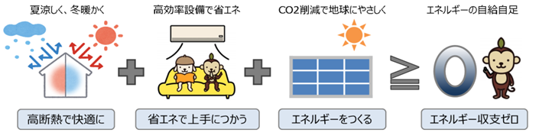
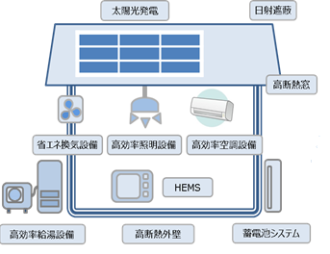

再生可能エネルギーの普及拡大 ～太陽光発電の普及促進～
８
取組
方針
固定価格買取制度の活用等により、太陽光発電の普及促進の取組みを推進するとともに、併せて、
その他の再生可能エネルギーについても、普及拡大に向けた取組みを進めます。
創エネ、蓄エネ、省エネ対策の相談・アドバイス
国等が実施する各種制度等の周知・ＰＲ
【おおさかスマートエネルギーセンター事業】(予算348千円）
【おおさかスマートエネルギーセンター事業】
◆エネルギー対策のため国や市町村等が実施する各種補助事業等について、府民、市民、民間事業者等に対してわかりやすく紹介します。
◆府民、市民、事業者からの創エネ（太陽光、風力、水力、バイオマス等）、蓄エネ（バッテリー、蓄熱等）、省エネ等に関するご質問･ご相談にワンストップで対応します。
＜2017年度実績＞（1月末現在）
・ホームページでの情報提供 ・セミナー開催、講演：51回
・啓発イベントへの出展：8回 ・事業者、団体訪問：206回
・チラシ配布：53,000部
＜2017年度実績＞（1月末現在）
・相談等対応件数：663件
ＺＥＨ（ゼッチ）普及啓発事業
【おおさかスマートエネルギーセンター事業】（予算136千円）
◆太陽光パネルの設置に寄与するZEH（ゼッチ：ネット・ゼロ・エネルギー・ハウス）を、関連業界との連携により府民及び府内の中小工務店等に積極的にPRすることで、太陽光パネルの設置促進につなげます。
【ZEHのイメージ】
ZEH（ゼッチ：ネット・ゼロ・エネルギー・ハウス）とは
・快適な室内環境を保ちながら、住宅の高断熱化と各種高効率設備によりできるだけ省エネした上で、家庭で1年間に消費するエネルギー量を太陽光発電などで創ることで、正味（ネット）で概ね「ゼロ」以下にする住宅のことです。
・国では2020年（平成32年）までにハウスメーカー等の建築する注文戸建住宅の過半数で「ZEH」を実現することをめざし、補助金やZEHビルダー登録等の支援制度を実施しています。

Slide 10
再生可能エネルギーの普及拡大 ～太陽光発電の普及促進～
９
太陽光パネル設置普及啓発事業
【おおさかスマートエネルギーセンター事業】（予算99千円）
◆府民が安心して既存の住宅の屋根に太陽光発電設備を設置できるよう、パネルメーカー、施工店及び販売店を望ましい行動へ誘導するとともに、一定の基準を満たす事業者を登録及び公表し、府民にＰＲすることで、太陽光パネルの普及・促進につなげています。
＜2017年度実績＞
・登録件数：92件
（パネルメーカー15件、施工店34件、販売店43件）
おおさかスマートエネルギーセンター
アドバイス
情報提供
登録
相談
パネルメーカー
登録事業者 施工店
販売店
見積・施工
府 民
見積依頼・工事発注
事業者の
登録要件
（概要）
パネル メーカー | 建築基準法の諸規定に適合する登録太陽光発電システムを有し、かつ、漏水対策を施した標準的な設計・施工要領を有すること。施工者へ研修を行い、修了者に施工ＩＤを発行していること。
施工店 | 登録パネルメーカー製のパネルの施工実績が過去1年以内に1件以上有り、過去3年間に10件以上の実績を有すること。登録パネルメーカー発行の施工ＩＤを有する施工者を設置していること。
販売店 | 大阪府内で、過去3年間に10件以上、かつ、過去1年間に1件以上の販売実績を有すること。 太陽光パネルに関する相談窓口を設置していること。
低利ソーラークレジット事業
＜2017年度実績＞
・利用実績：56件
創エネ設備及び省エネ機器設置等に係る初期費用軽減のための融資事業
◆太陽光発電設備の初期費用の負担軽減のため、低利ソーラークレジット事業を信販会社と連携して実施しています。
＜累計実績：平成24～平成28年度＞
・融資件数：599件
・取扱金融機関：9金融機関
【府事業】 2018年度予算
（過年度融資分：308,000千円）
・融資対象：自宅（新築・既築）に太陽光パネルを設置する者
・融資利率：年2.05%（固定）
・対象設備：上記事業の登録パネルメーカー製、10kW未満
固定価格買取制度対象の太陽光発電を含むもの
・利用額：20万円から1,000万円まで ・融資期間：15年
◆金融機関との連携により、個人が太陽光発電設備等の設置に必要となる資金について、低利の融資を行ってきました。
（新規受付は平成28年度で終了）

Slide 11
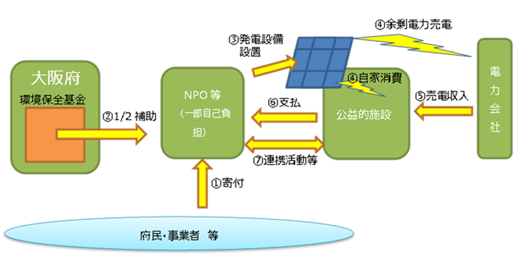
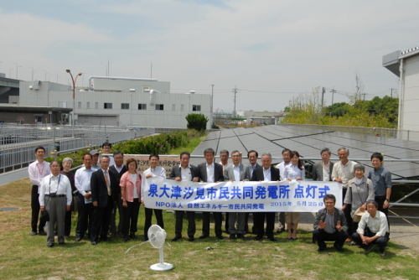
再生可能エネルギーの普及拡大 ～太陽光発電の普及促進～
10
地域環境活動を広げる府民共同発電補助事業
府民参加型太陽光発電促進事業
【府事業】（予算2,000千円）
【おおさかスマートエネルギーセンター事業】
◆「大阪府環境保全基金」を活用し、府民等から寄付・出資を募り、公益的施設において、太陽光発電を設置するとともに、施設と連携した環境活動等を実施することを通じて、自らの活動を拡大し、地球環境・地域環境の保全に貢献しようとするNPO等に対して補助します。
◆府民が中心となり発電所を運営することで、地域の活性化も期待できることから、府民参加型の太陽光発電を促進して います。各種相談や、技術的支援を行います。
＜市民共同発電所の事例＞
補助対象：公益を目的とした活動等をする団体
（NPO法人、市民団体、自治会、学校法人、社会福祉法人等）
対象施設：公益的施設（市町村施設、小学校、幼稚園、保育所、社会福祉施設等）のうち補助対象団体が管理するものを除く。
予定件数：２件
補 助 率：対象経費の1/2（最大100万円）
条 件：初期負担額のうち、10％以上かつ10者以上は寄付によること
設置後5年間、施設と連携して環境活動等を行うこと
施設名 | 所在地 | 発電能力 | 発電開始
泉大津汐見市民共同発電所 （泉大津市有地【汐見ポンプ場】） | 泉大津市 | 49kW | 2015年5月
ドリーマーぷくぷく （障がい者作業所） | 吹田市 | 9kW | 2017年1月
あっぷるこども園 | 豊中市 | 8kW | 2017年2月
第2泉大津市民共同発電所 （泉大津市有地） | 泉大津市 | 47kW | 2017年5月
ふじ第２保育園 | 八尾市 | 6.5kW | 2018年3月
わかくさホーム （グループホーム） | 高槻市 | 9.5kW | 2018年3月
＜事業フロー＞
＜2017年度実績＞
・補助件数：2件
NPO法人自然環境会議八尾（保育所）
NPO法人自然エネルギー高槻市民の会（障害福祉サービス共同生活援助グループホーム）
泉大津汐見市民共同発電所

Slide 12
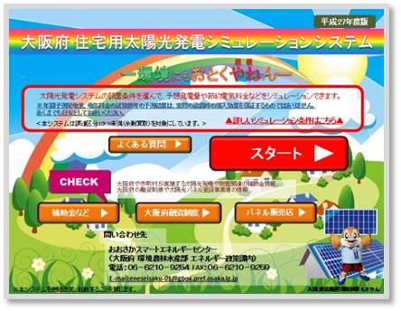
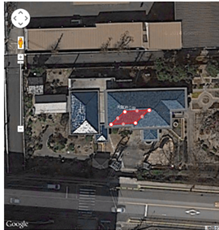



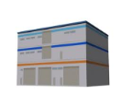

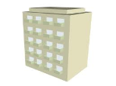
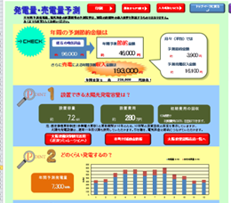
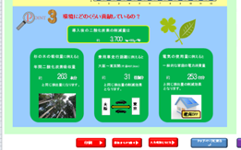
再生可能エネルギーの普及拡大 ～太陽光発電の普及促進～
11
大阪府住宅用太陽光発電シミュレーションシステム
ー環境にもおとくやねんー
公共施設や民間施設の屋根や遊休地と
太陽光発電事業者のマッチング等
【おおさかスマートエネルギーセンター事業】
【おおさかスマートエネルギーセンター事業】(予算49千円）
◆太陽光発電設備の導入検討に際し、疑問や不安の解消の一助となるよう、必要な全ての情報をワンストップで入手できるシステムを府ホームページで提供し、太陽光発電設備の導入促進を図ります。
◆市町村には、屋根・土地貸し事業制度に関する助言を行うなどして、市町村施設における太陽光発電事業を支援します。
◆屋根・土地等を借りて太陽光発電事業を行う民間事業者と貸出しを希望する屋根・土地等のマッチングを進めます。
システム画面
※屋根貸し・土地貸し事業・・・発電事業者が一定の面積を有する屋根や土地を借りて太陽光発電設備を設置し、建物所有者が屋根の賃料を得る事業
おおさかスマートエネルギーセンター
府民、民間事業者と発電事業者のマッチング
太陽光発電事業者
府民、市町村、民間事業者
市町村施設の屋根・土地貸し等による太陽光発電事業
提供する情報
◆太陽光発電設備設置容量
◆設置費用
◆発電量電気料金節約額
◆売電料金
◆10年間での初期費用回収率
◆環境への貢献度
◆太陽光発電に関するよくある質問と回答
◆太陽光パネル登録事業者（販売店）
◆太陽光発電設備設置に対する市町村補助金
◆耐震診断、改修等に対する市町村補助金
◆市町村の施設等において、公募選定した民間事業者により、太陽光発電設備が設置されます。
さらに多くの施設で設備の設置が進むよう、市町村を支援します。
＜2017年度公募実績＞（順次、太陽光発電設備が設置される予定）
市町村 | 施設数 | 発電能力 | 施設の種類
堺市 | 1 | 約82kW | 文化ホール
熊取町 | 2 | ― | ため池

Slide 13
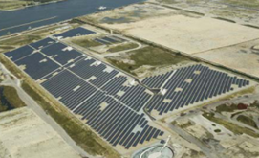
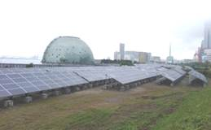
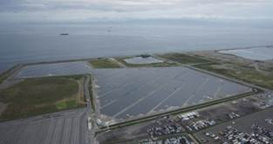
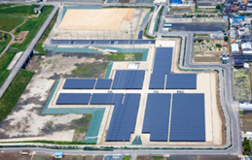
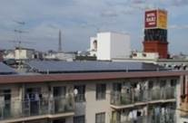
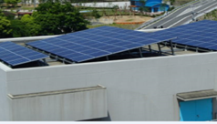
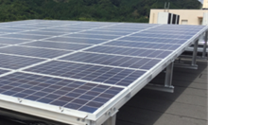
再生可能エネルギーの普及拡大 ～太陽光発電の普及促進～
12
府・市有施設の屋根・土地貸しによる太陽光パネル設置促進事業
【府事業】
【市事業】（13,252千円）
◆府立支援学校や流域下水道施設等の屋根、及び廃棄物処分場や河川施設等を活用し、公募選定した民間事業者による太陽光発電設備の設置を進めてきました。
引き続き、応募が見込まれる施設等について屋根や土地などの有効活用による太陽光発電の普及を図ります。
＜屋根貸しによる設置施設＞
＜土地貸しによる設置施設＞
施設名 | 所在地 | 発電能力 | 発電開始
府立南大阪高等職業技術専門校 | 和泉市 | 49kW | 2014年 8月
府立泉南支援学校 | 泉南市 | 24kW | 2014年 8月
府立砂川厚生福祉センター | 泉南市 | 50kW | 2015年 3月
府立貝塚高等学校 | 貝塚市 | 11kW | 2015年 5月
府営豊中上津島住宅 | 豊中市 | 89kW | 2015年 7月
府立摂津支援学校 | 摂津市 | 50kW | 2015年 8月
府立西浦支援学校 | 羽曳野市 | 400kW | 2015年 9月
府立枚方支援学校・ むらの高等支援学校（同一敷地内に併設） | 枚方市 | 180kW | 2015年11月
鴻池水みらいセンター | 東大阪市 | 30kW | 2016年 4月
なわて水みらいセンター | 四條畷市 | 50kW | 2016年 5月
高槻水みらいセンター | 高槻市 | 99kW | 2016年 9月
府立富田林支援学校 | 富田林市 | 20kW | 2016年 9月
大阪府動物愛護管理センター （アニマル ハーモニー大阪） | 羽曳野市 | 33kW | 2018年7月(予定)
施設名 | 設置場所 | 発電能力 | 発電開始
夢洲メガソーラー(大阪ひかりの森プロジェクト) | 大阪市 | 10MW | 2013年11月
咲洲メガソーラー(大阪ひかりの泉プロジェクト) | 大阪市 | 2MW | 2014年 5月
泉大津大規模太陽光発電施設 | 泉大津市 | 19.6MW | 2014年 7月
大阪臨海線 高石大橋付近道路敷 | 高石市 | 176kW | 2015年 6月
国道481号 泉佐野市上之郷付近道路敷 | 泉佐野市 | 200kW | 2015年 6月
恩智川治水緑地（池島Ⅱ期地区） | 東大阪市 | 1,998kW | 2015年 7月
夢洲メガソーラー
（大阪ひかりの森プロジェクト）
咲洲メガソーラー
（大阪ひかりの泉プロジェクト）
豊中上津島住宅
なわて水みらいセンター
富田林支援学校
泉大津大規模太陽光発電施設
恩智川治水緑地 池島Ⅱ期地区

Slide 14
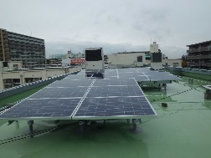
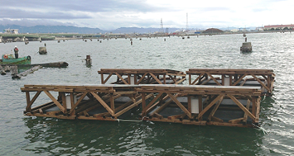
再生可能エネルギーの普及拡大 ～太陽光発電の普及促進～
13
（前ページつづき）
◆大阪市では、大阪市内の小中学校の校舎の屋上を活用し、
公募選定した民間事業者により平成30年度から3年以内に太陽
光発電設備を順次設置していきます。
<防災機能の向上>
府・市有施設における太陽光発電の導入
（屋根貸し・土地貸し事業を除く）
【府事業】（予算344,304千円）
・防災用コンセントの設置（災害時や計画停電時等の非常時に施設側で活用）
<環境教育に貢献>
・太陽光発電の稼働状況のデータ等を用いた教育プログラムの実施
【市事業】
◆大阪府では、下水処理場において、リース契約により大規模な太陽
光発電システムを導入し、平常時は売電を行い、災害時は同処理
場の非常用電源として活用します。
＜設置予定数(事業者選定時）＞
●施設数：335校（予定）
●容量：14ＭＷ
施設名 | 設置場所 | 発電能力 | 発電開始
南部水みらいセンター | 泉南市 | 2ＭＷ | 2013年9月
中部水みらいセンター | 貝塚市 | 2MW | 2014年7月
北部水みらいセンター | 忠岡町 | 2MW | 2014年7月
中央水みらいセンター | 茨木市 | 2ＭＷ | 2015年9月
渚水みらいセンター | 枚方市 | 1.5MW | 2015年9月
大井水みらいセンター | 藤井寺市 | 1.5MW | 2015年9月
狭山水みらいセンター | 大阪狭山市 | １MW | 2015年9月
設置イメージ
その他のフィールドにおける太陽光発電の導入促進
海水面における太陽光発電実証実験
【府事業】
◆民間企業が実施する海水面における太陽光発電の実証実験を支援しました。実証実験では、架台に間伐材を使用した太陽光パネルを府内貯木場に設置し、海水面での発電量や塩害による影響等を検証するとともに、実用化の可能性を探っています。
<実施場所>
泉北郡忠岡町新浜（阪南港木材地区）
◆大阪市は、市民・事業者の環境問題に対する意識を高めるため、
区役所や学校等の市有施設へ、太陽光発電設備を設置しています。
＜公共施設への太陽光発電の導入実績(2016年度末）＞
●大阪府の施設： 79施設 12,742kW（府立高等学校ほか）
●大阪市の施設：128施設 2,478kW（市立小学校ほか）
※屋根貸し・土地貸し事業を除く。
泉北郡忠岡町での実証実験

Slide 15
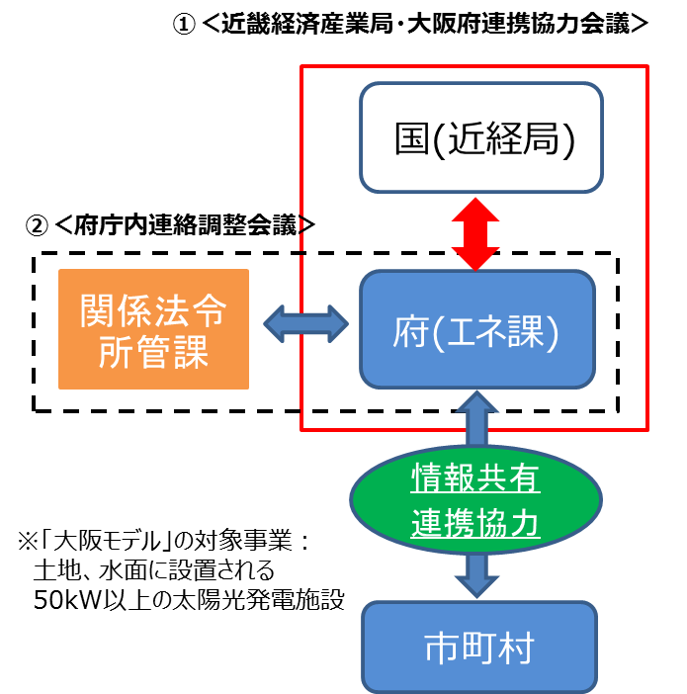
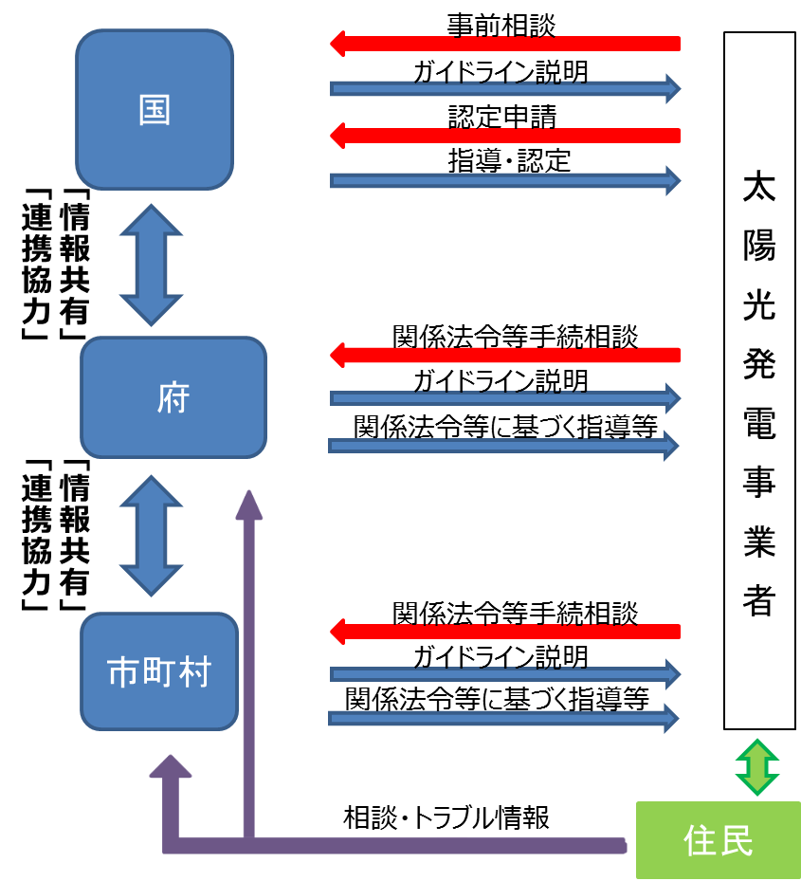
再生可能エネルギーの普及拡大 ～太陽光発電の普及促進～
14
大阪府域における太陽光発電施設の地域との共生を推進する体制＜大阪モデル＞の推進
【府事業】
国・府・関係市町村の「情報共有」「連携協力」を図る場を設け、太陽光発電施設の不適切な設置や事業者と地域住民とのトラブルの未然防止等を図り、もって地域との共生を推進します。
そのため、近畿経済産業局と大阪府の「情報共有」「連携協力」等を目的とした連携協力会議を設置する。あわせて、その会議で具体的かつ効果的な意見交換や検討が図れ、さらにその内容が円滑に実現できるよう、大阪府において、庁内に太陽光発電施設の関係法令所管部局による連絡調整会議を設置するほか、府内市町村における関連情報を把握するとともに、トラブル対応を支援する仕組みを構築。
「大阪モデル」による取組み
＜トラブルの未然防止＞
■事業計画認定に係る
「申請／認定情報」の共有
・府・市町村は、所定の手続きのもと、国から
提供を受ける。
■法令等遵守に向けた
認定前の相談・対応状況の集約
・関係法令等所管部局・市町村への相談状況
及び対応状況をエネルギー政策課に集約。
必要に応じて、近畿経済産業局へ情報提供。
■事業計画策定ガイドラインの周知徹底
・事業者に対し、あらゆる機会を捉え、ガイドライン
に沿った適切な事業実施を求める。
①＜太陽光発電施設の地域共生に向けた
近畿経済産業局・大阪府連携協力会議＞
＜トラブル対応＞
■国、府、市町村が
役割分担のもと、連携協力
・関係法令、ガイドライン等に基づき、それぞれが
事業者指導を行う。
・不適切な案件について情報共有し、連携して市町村の対応を支援する。
【構成員】
・近畿経済産業局 資源エネルギー環境部 エネルギー対策課
・大阪府 環境農林水産部 エネルギー政策課
②＜太陽光発電施設の地域共生に向けた
大阪府庁内連絡調整会議＞
【構成員】・関係法令所管部局

Slide 16
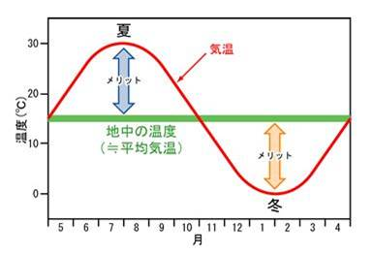
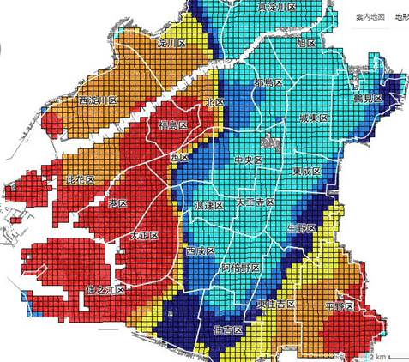
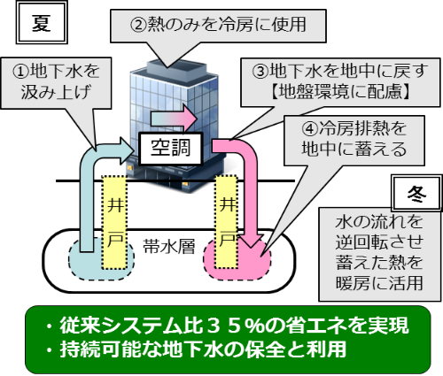
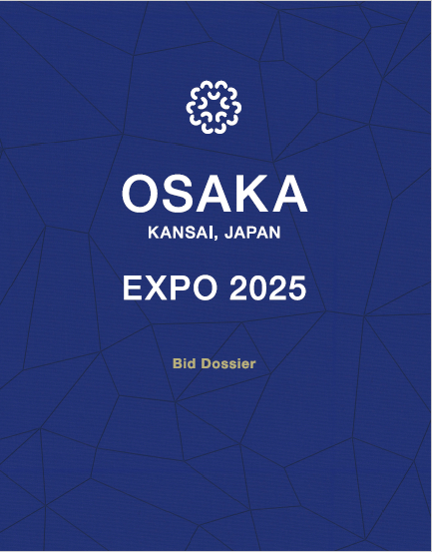

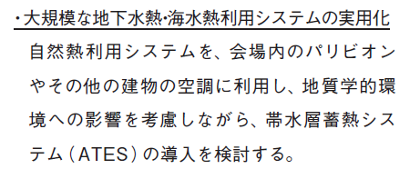
再生可能エネルギーの普及拡大 ～太陽光発電以外の再生可能エネルギーの普及促進～
15
地中熱普及促進事業
【府事業】
【市事業】（予算10,000千円）
地中熱利用の概要
地中熱ポテンシャルマップ
◆年間を通じて温度が安定している地下水と大気との温度差を利用してエネルギー回収を行い、それを冷暖房や給湯に活用することで、電力消費を低減し、省エネやヒートアイランド現象の緩和につなげることができます。
◆府では、熱利用量の多い事業者等に対して地中熱の利用を促進するため、国立研究開発法人産業技術総合研究所が平成30年度に作成・公表を予定している大阪平野の地中熱マップを活用するなど、関係機関と連携協力して府域の地中熱利用の促進を図っていきます。
なお、大阪市域のポテンシャルマップについては、大阪市の地図情報サイト「マップナビおおさか」で既に公開しています。
◆大阪市では、産学官連携により、うめきた２期暫定利用区域において、地中熱のひとつである帯水層蓄熱利用の実証事業を平成28年10月から行っています。
この技術は、地下水を多く含む地層（帯水層）から熱エネルギーを採り出して、建物の冷房・暖房を効率的に行う技術で、従来比35%の省エネとCO2排出削減、ヒートアイランド現象の緩和策として期待されています。
◆博覧会国際事務局（BIE)に対する立候補申請文書（ビッド・ドシエ）の中に、帯水層蓄熱利用の導入が謳われており、万博・IRなど大規模な都市開発において優良事例を形成し、ポテンシャルの高い地域への展開、普及を促進します。
地中から熱エネルギー（地下水水温と大気温との差）を回収し、冷暖房や給湯に必要となる電力を低減。
省エネ・ヒートアイランド現象の緩和に寄与。
出展：地中熱利用推進協議会
出展：マップナビおおさか
（帯水層蓄熱ポテンシャル）
帯水層蓄熱利用のイメージ
2025年国際博覧会
立候補申請文書（ビッド・ドシエ）

Slide 17
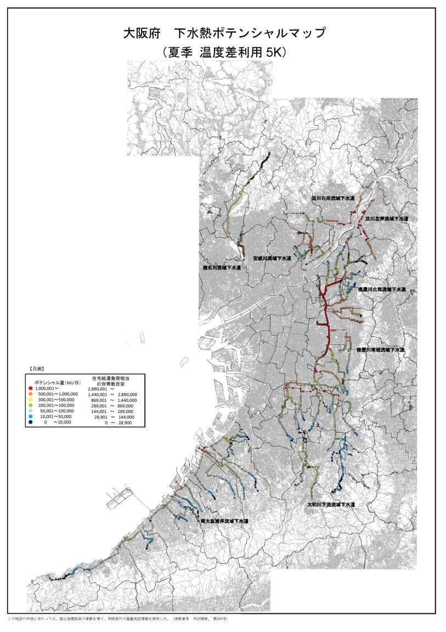
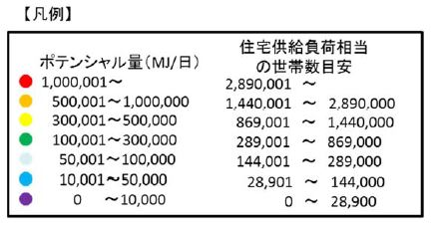
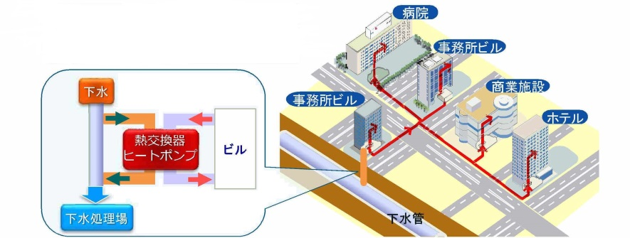
再生可能エネルギーの普及拡大 ～太陽光発電以外の再生可能エネルギーの普及促進～
16
下水熱普及促進事業
【府事業】
【市事業】
◆都市部での賦存量が多く、近年国の規制緩和も進む「下水熱利用」の普及を促進するため、平成28年度に下水熱ポテンシャルマップ（下水熱の賦存量や存在位置を容易に把握できる地図情報）を作成しました。
下水熱ポテンシャルマップ
◆作成した下水熱ポテンシャルマップについては、広く一般に周知するため、平成29年度より大阪府のHP上で公開しております。これにより、まちづくりの構想段階や、民間事業者による空調、給湯設備改修にあわせた下水熱利用の検討が可能となり、下水熱利用の普及促進が期待されます。
◆また、スマートエネルギー協議会などの情報共有、意見交換の場を活用することで、ホテル、百貨店、病院など熱需要の多い業界団体や事業者に対し、下水熱の利用を働きかけるとともに、デベロッパーやゼネコンなどにも周知するなど、関係機関と連携しながら導入促進を図っています。
下水熱利用イメージ

Slide 18

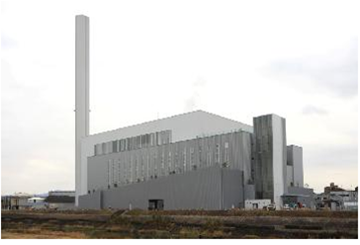
再生可能エネルギーの普及拡大 ～太陽光発電以外の再生可能エネルギーの普及促進～
17
廃棄物焼却施設における発電及び余熱利用
【府事業】
【市事業】
◆廃棄物の焼却時に発生する熱エネルギーは、回収して利用（サーマルリサイクル）することができ、施設内で暖房などに使用するほか、発電を行ったり、蒸気・温水として近隣施設へ供給するなどしています。
◆廃棄物焼却施設では余剰排熱の有効利用に努めていますが、熱需要家とのマッチングにより利用率を更に高められる可能性があります。
➢ 焼却時に発生する余剰排熱については、蒸気、温水、電力に変えて、施設内で自家消費するほか、周辺施設への供給や、電力会社へ売電するなど、様々な形で活用することができます。
・周辺施設に熱供給しているもの：9施設
・発電を行っているもの：24施設（10MW級は12施設）、うち電力会社へ売電しているもの：17施設
大阪府内の一般廃棄物焼却施設（全41施設）
余剰廃熱の面的利用イメージ
大阪市・八尾市・松原市6、堺市3、池田市1、吹田市1、
高槻市2、守口市1、枚方市2、茨木市2、寝屋川市1、
箕面市1、門真市2、摂津市2、島本町1、忠岡町1、
熊取町1、岬町1、豊中市・伊丹市1、泉北環境2、柏羽藤1、
泉佐野市・田尻町1、東大阪2、四條畷市・交野市2、
岸和田市・貝塚市1、南河内2、泉南1
場内利用
（電気）
発電機
売電
場内利用
（熱）
焼却炉排熱
熱融通
ごみ焼却施設
周辺施設（工場等）
＜発電及び余熱利用の具体例：大阪市・八尾市・松原市環境施設組合の取組＞
名称 | 規模 | 建設期間 | 発電及び余熱利用
鶴見工場 | 300t/日 ２基 | 昭和62～平成元年度 | 発電(12,000kW)
西淀工場 | 300t/日 ２基 | 平成２～６年度 | 発電(14,500kW)、屋内プールに送電・蒸気供給
八尾工場 | 300t/日 ２基 | 平成３～６年度 | 発電(14,500kW)、衛生処理場に送電、屋内プールに蒸気供給
舞洲工場 | 450t/日 ２基 | 平成８～13年度 | 発電(32,000kW)、下水汚泥処理場に蒸気供給
平野工場 | 450t/日 ２基 | 平成10～14年度 | 発電(2７,400kW)
東淀工場 | 200t/日 ２基 | 平成17～21年度 | 発電(10,000kW)
東淀工場

Slide 19
再生可能エネルギーの普及拡大 ～太陽光発電以外の再生可能エネルギーの普及促進～
18
下水処理場における消化ガスを活用したバイオマス発電
【府事業】
【市事業】
◆下水汚泥の処理過程で発生する消化ガスを燃料とした発電等により、下水処理場における未利用エネルギーの有効活用に取り組みます。
＜発電出力＞
原田水みらいセンター：1,000kW
津守下水処理場：2,819kW 海老江下水処理場： 700kW
中浜下水処理場：1,200kW 放出下水処理場 ：1,320kW
大野下水処理場： 750kW 住之江下水処理場：1,320kW
津守下水処理場におけるイメージ図
下水処理場汚泥固形燃料化事業
【市事業】
◆平野下水処理場では、下水処理の最終過程で発生する生成物(最終生成物)の有効利用を図るため、下水汚泥を炭化燃料化し、石炭火力発電所において、石炭代替燃料としての全量有効利用に取り組みます。
燃料売却
＜参考＞
最終生成物量
炭化燃料化物8,558ｔ/年
（石炭の約半分の熱量）

Slide 20
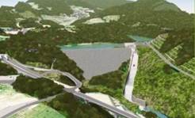
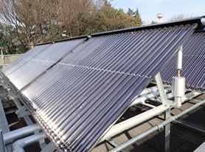
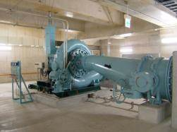
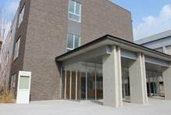
再生可能エネルギーの普及拡大 ～太陽光発電以外の再生可能エネルギーの普及促進～
19
再生可能エネルギーの導入可能性の調査・検討
ダムにおける小水力発電の導入検討
【府事業】
【おおさかスマートエネルギーセンター事業】（予算128千円）
◆安威川ダムの建設において、小水力発電の導入に向け、発注準備中です。
◆府域における、下水熱、地中熱等再生可能エネルギーの導入可能性の調査・検討により、新たな候補地等の掘り起こしを行います。
・2021年度 工事完了予定
安威川ダム完成予想図
上水道施設における小水力発電
【府事業】
【市事業】
太陽熱エネルギーの利用促進
【府事業】
◆配水場やポンプ場などの流入水の残存水圧を活用した小水力発電設
備の導入を進め、未利用エネルギーの有効活用に取り組みます。
また、市町村施設についても、設備導入に向けた助言・支援を行います。
◆太陽熱エネルギーの有効利用を促進します。
府立茨木高校では、民間団体の資金(一般社団法人新エネルギー導入促進協議会の補助金活用)により、校舎屋上に太陽熱集熱器を設置し、太陽熱エネルギーを活用して室内プールの昇温を行っています。
・咲洲配水場小水力発電設備（43kW） 2018年度 工事完了予定
＜発電出力＞
市施設：長居配水場 253kＷ
泉尾配水場 110kW
その他府域施設：6施設、計850kW
※小水力発電
・・・ダムのような大規模な施設を使用せず、
小河川・用水路・水道施設などの落差
や残存水圧を利用して行う小規模な
水力発電のこと。
茨木高校の太陽熱集熱器
・年間(3～10月)取得熱量：69MWh
・2015年3月～ 供給開始
人工光合成を用いた新エネルギー創出の推進
◆公立大学法人大阪市立大学では、産学官連携拠点として、2013年6月に人工光合成研究センターを開設し、人工光合成を用いた次世代循環型新エネルギー（水素、メタノール等アルコール系燃料）の開発・実用化に向けた取り組みを行っています。
【市事業】
長居水力発電設備
人工光合成研究センター

Slide 21
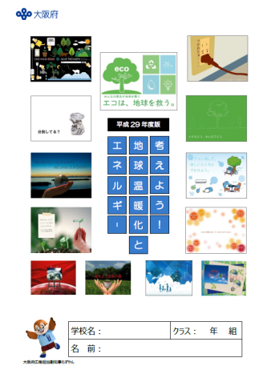
再生可能エネルギーの普及拡大 ～太陽光発電以外の再生可能エネルギーの普及促進～
20
民間資金を活用したエネルギー施策の推進
【府事業】
【市事業】
金融機関との連携協定による施策の推進
企業の協賛による環境教育教材の作成
◆大阪府・市は、金融機関と、環境・エネルギー施策の連携協力に関する協定を締結することにより、広域なネットワークやノウハウを持つ金融機関と連携して、創エネ・省エネ等を促進するとともに、エネルギー施策の広報を行っています。
◆大阪府は、企業からの協賛により、小学生を対象としたエネルギーに関する環境教育教材を作成しました。
この教材を府内の小学校に配布し、授業等で活用いただいています。
窓口等でのＰＲ
施策への参加・協力
大阪府
大阪市
池田泉州銀行
協定締結
＜2017年度実績＞
印刷部数：63,000部
協賛企業：株式会社エディオン、積水ハウス株式会社、大阪ガス株式会社、関西電力株式会社、大和ハウス工業株式会社、上新電機株式会社 （6社）
協定締結のＰＲ
施策情報の提供
（2014年1月 協定締結）
金融機関の寄附を活用した施策の推進
◆大阪府・市は、金融機関からいただいた寄附を活用して、エネルギー施策を推進します。
・「おおさかスマートエネルギーセンター」が実施する事業の趣旨に賛同頂いた金融機関
から、府・市の環境・エネルギー関連施策を支援するために、預入金額の一部を寄附
いただいています。
＜2017年度実績＞
関西アーバン銀行 ｅｃｏ定期預金等（1,630千円×2(府・市) ＝ 3,260千円）
教材「考えよう！地球温暖化とエネルギー」

Slide 22
エネルギー消費の抑制に関する施策･事業一覧
21
■省エネ型ライフスタイル･ビジネススタイルへの転換
○ 省エネ・省CO2・節電のアドバイス ・・・・・・・・・・・・・・・・・・・・・・・・・・・・・・・・・・・・・・・・・・・・・・・・・・
○ BEMS普及啓発事業 ・・・・・・・・・・・・・・・・・・・・・・・・・・・・・・・・・・・・・・・・・・・・・・・・・・・・・・・・・・
おおさか版イニシャルゼロ省エネ設備改修マッチング事業 ・・・・・・・・・・・・・・・・・・・・・・・・・・・・・・・
○ 省エネ・節電等に係る普及啓発の実施 ・・・・・・・・・・・・・・・・・・・・・・・・・・・・・・・・・・・・・・・・・・・・・
○ 省エネ行動の普及啓発事業 ・・・・・・・・・・・・・・・・・・・・・・・・・・・・・・・・・・・・・・・・・・・・・・・・・・・・・
家庭の省エネ対策の推進 ・・・・・・・・・・・・・・・・・・・・・・・・・・・・・・・・・・・・・・・・・・・・・・・・・・・・・・・
○ 環境パートナーシップの推進 ・・・・・・・・・・・・・・・・・・・・・・・・・・・・・・・・・・・・・・・・・・・・・・・・・・・・・・
○ 幼児環境教育の推進 ・・・・・・・・・・・・・・・・・・・・・・・・・・・・・・・・・・・・・・・・・・・・・・・・・・・・・・・・・・
○ 温暖化「適応」推進事業 ・・・・・・・・・・・・・・・・・・・・・・・・・・・・・・・・・・・・・・・・・・・・・・・・・・・・・・・・
○ クールスポットモデル拠点推進事業 ・・・・・・・・・・・・・・・・・・・・・・・・・・・・・・・・・・・・・・・・・・・・・・・・・
○ エネルギー消費の抑制に係る制度の推進(エネルギーの多量消費事業者による報告制度）・・・・・・・
22
23
24
25
26
27
28
28
29
29
30
新
新
■住宅・建築物の省エネ化
○ エネルギー消費の抑制に係る制度の推進(建築物の環境配慮制度) ・・・・・・・・・・・・・・・・・・・・・・・・
○ 大阪府・大阪市が所有する建築物におけるESCO事業の導入 ・・・・・・・・・・・・・・・・・・・・・・・・・・・
○ 大阪市エコ住宅普及促進事業 ・・・・・・・・・・・・・・・・・・・・・・・・・・・・・・・・・・・・・・・・・・・・・・・・・・・・
30
31
32
■省エネ機器･設備の導入促進
○ 中小企業スマートエネルギービジネス拡大事業 ・・・・・・・・・・・・・・・・・・・・・・・・・・・・・・・・・・・・・・・・
○ 環境技術コーディネート事業 ・・・・・・・・・・・・・・・・・・・・・・・・・・・・・・・・・・・・・・・・・・・・・・・・・・・・・
○ 産業創造館における中小企業向け専門家相談等 ・・・・・・・・・・・・・・・・・・・・・・・・・・・・・・・・・・・・・
○ ATCグリーンエコプラザの運営等 ・・・・・・・・・・・・・・・・・・・・・・・・・・・・・・・・・・・・・・・・・・・・・・・・・・・・
○ 大阪府・大阪市の施設等のLED化 ・・・・・・・・・・・・・・・・・・・・・・・・・・・・・・・・・・・・・・・・・・・・・・・・
32
33
33
33
34
※ 下線太字の事業は、2017年度新規事業です。

Slide 23
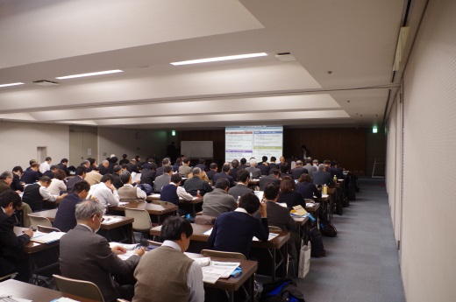
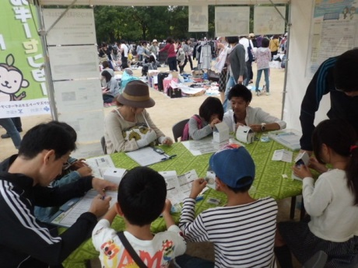
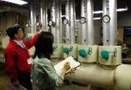
エネルギー消費の抑制 ～省エネ型ライフスタイル・ビジネススタイルへの転換～
22
取組
方針
エネルギー使用量等の「見える化」を進めるなど、省エネ型ライフスタイル･ビジネススタイルへの転換に向けた取組みを進め、省エネ機器・設備の導入及び住宅･建築物の省エネ化の取組みを促進します。
省エネ・省CO2・節電のアドバイス
【おおさかスマートエネルギーセンター事業】(予算348千円）
◆中小事業者に対して、省エネ診断の利用促進、エネルギーマネジメントシステム（EMS)によるエネルギーの「見える化」の普及などを中心とした、省エネ･省CO2･節電のアドバイスを行います。
また、セミナーの開催やホームページによる省エネ技術等の情報発信、商工会・商工会議所や業界団体と連携した省エネ施策の周知・PRを行います。さらに啓発イベントへの出展や、府民や中小事業者を対象とした出前講座の実施等により、省エネ・省CO2の取組みの普及促進を図ります。
＜2017年度実績＞（1月末現在）［再掲］
・セミナー開催、講演：51回 ・事業者、団体訪問：206回
・啓発イベントへの出展：8回 ・チラシ配布：53,000部
セミナーのようす
啓発イベント出展のようす
省エネ診断の利用促進
◆大阪府立環境農林水産総合研究所等の専門機関が実施する省エネ診断と連携して、中小事業者等への利用促進を図ります。
＜省エネ診断のフロー＞
＜2017年度実績＞（1月末現在）
・受付件数 57件（うち37件で実施済）
電力消費削減提案量：142万kWh/年
（報告済28件の累計）
申込・事前調査
(エネルギー使用量、設備などの現況)
現地調査
(診断員が訪問)
＜約1か月＞
診断結果
(提案項目の説明)

Slide 24

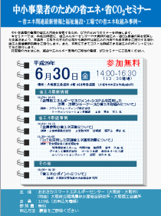

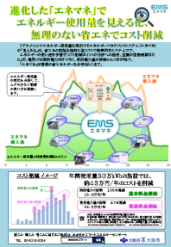
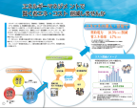




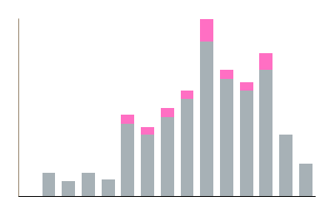
エネルギー消費の抑制 ～省エネ型ライフスタイル・ビジネススタイルへの転換～
23
BEMS普及啓発事業
【おおさかスマートエネルギーセンター事業】(予算511千円）
＜2017年度実績＞
・登録事業者数：20社
※BEMS（ビルエネルギーマネジメントシステム）：ビル等のエネルギーの使用状況等を「見える化」し、データを蓄積する機器
◆需要家（中小事業者等）の省エネを促すため、電力需要削減等の省エネの具体的な方法を提案する事業者を、「おおさか版BEMS事業者」として登録し、需要家と「おおさか版BEMS事業者」のマッチングを図ります。
◆BEMSの一層の認知度向上のため、より積極的なエネマネの情報発信を実施し、BEMSの導入促進を図り、中小事業者の省エネにつなげます。（ 「EMS導入事例集」等啓発素材を活用、セミナーの開催、業界団体の総会等での説明。各種業界団体と密に連携）
おおさか版
ＢＥＭＳ事業者
・販促資料提供
・事業広報
おおさかスマートエネルギーセンター
【BEMS の提供】
・登録
・実績報告
・導入事例提供
・エネルギー使用状況を
「見える化」、データ蓄積
・事例集、チラシ等
配布による啓発
・省エネセミナーを開催し、
導入事例等講演
・業界団体総会等で
削減効果等説明
【省エネサポート】
・提案、営業
・サービス提供
・普及啓発
・相談
業界団体
契約電力の抑制
・BEMS導入による
電力需要削減
電気使用量の抑制
・現況分析による省エネ提案
・サポート依頼
中小事業者等

Slide 25
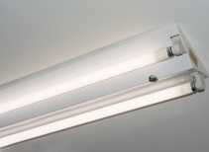
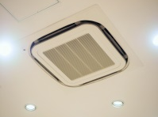
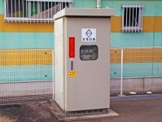
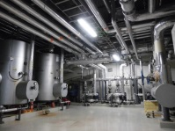

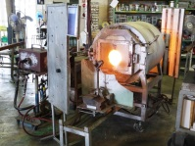
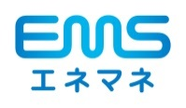






エネルギー消費の抑制 ～省エネ型ライフスタイル・ビジネススタイルへの転換～
24
新
おおさか版イニシャルゼロ省エネ設備改修マッチング事業
【おおさかスマートエネルギーセンター事業】(予算95千円）
◆照明や空調、生産設備などの改修を希望する中小事業者等と、初期費用がかからない方法（リース、レンタル、割賦等）で設備改修を支援するサポート事業者をマッチングすることで、初期費用がハードルとなって設備改修に取組めない中小事業者等の省エネ促進を図ります。
【事業イメージ】
【対象機器】
一般的な改修の場合
本事業で改修した場合
「設備改修サポート料」は、初期費用にかえて月々必要となる経費で、設備の種類や契約期間
により設定されます。
照明、空調、変圧器、ボイラ、その他生産設備、エネルギーマネジメントシステム等
大きな費用が必要
初期費用 ゼロ
サポート料
初期費用
＋
設備改修サポート料
設備維持費
＋
設備維持費※
※図は月々一定額で契約した場合
照明
空調
初年度
２
３
４
５年 ・・・
初年度
２
３
４
５年 ・・・
初期費用の準備が必要
改修後もその都度メンテナンス
費用が必要
初期費用が不要
改修後のメンテナンス費用の平準化が可能
サポート事業者から省エネのアドバイスが受けれます
変圧器
ボイラ
【事業の流れ】
生産
設備
①
府内の中小事業者等
申請書で申込
おおさかスマート
エネルギーセンター
サポート
事業者紹介
②
③
現地調査
設備改修提案
データ提供
登録
④
契約
サポート事業者

Slide 26

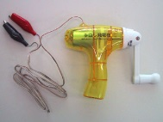

エネルギー消費の抑制 ～省エネ型ライフスタイル・ビジネススタイルへの転換～
25
省エネ・節電等に係る普及啓発の実施
【おおさかスマートエネルギーセンター事業】
エネルギーに関する出前講座等の実施
おおさかスマート
エネルギーセンター
相談・依頼
小学校
自治会 等
◆小学校、自治会等に対して、民間企業や団体等が
実施する環境（エネルギー）関連の教育プログラムや
教材を、ホームページ等で広く情報発信し、再生可能
エネルギー、省エネ・節電に関する知識向上を図ります。
◆また、府・市が作成した環境(エネルギー）や省エネに関する
冊子を学校等に配布し、要望に応じて出前講座を行います。
教材冊子の配布
出前講座を実施
連絡調整
民間企業
民間団体 等
出前講座を実施
＜2017年度実績＞
・教材冊子の配布：約6万部
・出前講座の実施回数：府内の小学校5校15クラス
小学校以外 8回
省エネ･節電にかかる講師等の派遣
◆事業者等の省エネ・節電推進をサポートするため、府立環境農林水産総合研究所等と連携して、事業者団体等で実施するセミナー等へ無料で講師を派遣します。
府立環境農林水産総合研究所等
連携
講師の派遣
＜2017年度実績＞
・講師の派遣回数：41回
事業者団体などの
会議、セミナー、勉強会
おおさかスマートエネルギーセンター

Slide 27
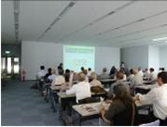

エネルギー消費の抑制 ～省エネ型ライフスタイル・ビジネススタイルへの転換～
26
省エネ行動の普及啓発事業
【府事業】（予算1,177千円）
【市事業】（予算5,645千円）
◆大阪府では、ホームページ『省エネ生活のすすめ』による省エネ行動メニュー等の情報発信に加え、省エネラベルやグリーン購入の普及活動の実施します。
また、大阪府地球温暖化防止活動推進センターと連携し、地球温暖化防止活動推進員の活動支援や「家庭エコ診断」の普及促進に取り組むなど、広く府民に省エネ行動を働きかけていきます。
＜2017年度実績＞
・地球温暖化防止活動推進員に対する研修会：５回
地球温暖化防止活動推進員
委嘱式の様子
◆大阪市では、家庭からの温室効果ガス排出量を削減し、環境未来型ライフスタイルを創造するため、毎日の消費電力とCO2排出量、電気料金をリアルタイムで確認できる「見える化機器」（省エネナビ）の家庭や自治体への貸出ならびに、各家庭で独自に省エネ活動に取り組むためのツール「なにわエコライフチャレンジシート（大阪市環境家計簿）」のホームページへの掲載と併せて、環境家計簿の記入方法をはじめとした省エネ情報等を提供する講座等の普及啓発事業を開催しています。また、地球温暖化防止をテーマに設立された「なにわエコ会議」の普及啓発活動や省エネ節電コンペの支援など、環境保全行動をより実効あるものにするための啓発活動を実施します。
省エネに関する講座の様子
＜2017年度実績＞
・省エネ関連講座開催： 1,095名参加
・なにわエコ会議による普及啓発活動：約2,000名【見込】参加
◆大阪市では、小中学校における地球温暖化、生物多様性、循環、都市環境保全など、持続可能な社会づくり
に向けた環境教育のための教材として、大阪の環境の特色を踏まえた内容で構成した副読本「おおさか環境科」（小学校３・４年生用、５・６年生用、中学校用の３種類）を平成23年度より毎年作成しています。
作成した冊子は、市立の小中学校に配付し、授業等で活用いただいています。
＜2017年度実績＞
・小中学校への配付部数：小学校３・４年生用 約20,200部、小学校５・６年生用 約20,400部、中学校用：約18,000部

Slide 28

エネルギー消費の抑制 ～省エネ型ライフスタイル・ビジネススタイルへの転換～
27
新
家庭の省エネ対策の推進
【府事業】 （予算4,600千円）
◆大阪府では、地球温暖化防止活動推進員※（以下「推進員」という。）を活用し、民間等と連携した家庭への省エネアドバイスを実施できる体制を整備することで、省エネ行動の取組みを広げます。
＜事業概要＞
推進員を府民に分かりやすく省エネアドバイスを行う人材として養成します。その上で、市町村や商業施設等の民間と連携して、簡易的な各家庭の省エネ診断等を行う個別対応型省エネ相談会を府内各地で実施します。
○ 養成講座の開講
【対 象】登録済み推進員のほか推進員候補者
【内 容】家庭において実践できる省エネ知識、効果的に伝えるための説明手法など
【時 期】平成30年７月～８月
（講座で活用したテキストは、編集加工し、府民向け省エネハンドブックとして公表します。）
○ 個別対応型省エネ相談会の実施
【内 容】 市町村のイベントや講習会の場、民間の商業施設等において、府民が、短時間で
簡単に、推進員による省エネ診断やアドバイスを受けることができる、個別対応型省エ
ネ相談会を実施します。なお、より省エネに関心のある府民には、国認定の診断士に
よる具体的な省エネ提案を受けることができる「家庭エコ診断」を実施します。
【対 象】 府民
（相談後の省エネ行動を調べるためのアンケートも実施します。）
※ 地球温暖化防止活動推進員
「地球温暖化対策の推進に関する法律」に基づき、地球温暖化対策の重要性について住民の理解を深め、日常生活における取組みの助言などの活動を行う者で、知事が委嘱しています。
省エネ相談会のイメージ
省エネアドバイスの例
（出典）資源エネルギー庁「家庭の省エネ徹底ガイド春夏秋冬」
省エネアドバイスを受ければ、手軽に効果的な対策に気付くことができます。
例） 冷蔵庫の温度設定を「強→中」に変更 ⇒１％削減 風呂でスイッチ付きシャワーヘッドを使う ⇒３．７％削減

Slide 29





エネルギー消費の抑制 ～省エネ型ライフスタイル・ビジネススタイルへの転換～
28
環境パートナーシップの推進
【府事業】（予算2,500千円）
【市事業】（予算 786千円）
◆大阪府ではNPOの協働取組を促進するための交流会やセミナー、NPOに携わっている方々への人材育成講座の実施を通じて、交流の「機会」を提供し、取組みを支援します。
◆大阪市では、市内を活動拠点とする環境活動団体間のネットワーク「おおさか環境ネットワーク」を拡充するとともに、活動の場を提供するなど各団体の活動の活性化を図ります。また、環境活動推進施設（愛称：なにわECOスクエア）を運営し、ネットワーク登録団体の活動の場の一つとして提供します。
交流セミナー
先行事例を紹介し幅広い主体が自身でどのような活動が展開できるかについて意見や情報を交換するセミナー
人材育成講座
多様な主体が協働して取組みを進めるために必要な知識、コーディネート能力を高め、即戦力となる人材を育成するための実践的な講座
環境教育研究会
環境教育の取組みについて、実践者の声も交えながら事例を研究し、対象者に応じた手法等の研究会
＜2017年度実績＞
（大阪市）
・おおさか環境ネットワーク会議の開催：12回
＜2017年度実績＞
（大阪府）
・交流会、セミナー、人材育成講座の開催：4回
幼児環境教育の推進
【市事業】 （予算364千円)
＜事業内容＞
幼児期指導者向け環境教育研修（６回実施）
（研修の流れ）
・講師による公開保育により子ども達の気づきを指導者が観察する
・指導者間で意見交換を行う
・指導者自ら幼児同様にプログラムを体験する
◆大阪市では、幼児期に対する効果的な環境学習を実施するために指導者の環境教育のスキルを高める研修を行います。

Slide 30




エネルギー消費の抑制 ～省エネ型ライフスタイル・ビジネススタイルへの転換～
29
◆気候変動の影響による被害を回避あるいは最小化、もしくは有益な機会として活かしていくため、府民・事業者の「適応」に関する理解を深める様々な取組みを推進します。
⇒地球温暖化の影響をより身近に意識することで、
省エネ型ライフスタイル・ビジネススタイルへの転換に
つなげます。
＜H30事業概要＞
・環境NPO等向けの学習会等 5回
・環境NPO等と協働した啓発活動 4回
（参考：H29事業実績）
(1)おおさか気候変動「適応」シンポジウム １回
府民が主体的に適応策に取り組んでいくためのキックオフイベントを開催。
(2)啓発用冊子の作成
(3)環境NPO等と協働した地域での「適応」に関する啓発活動 4回
地域特性に応じ身近で起きる気候変動の影響への「適応」に関する啓発活動を実施。
(4) ヒートアイランド対策の啓発 １回
府民を対象に「適応」の一つの取組みとして、ヒートアイランド対策についての啓発をクールスポットにおいて実施。
◆市街化区域において民間事業者が保有又は管理する土地を対象
として、他の見本となる先進的なクールスポットの整備事業を公募し、
設置に係る費用の一部を助成することで、魅力あるクールスポットを
創出します。
⇒クールスポットの普及・活用により屋外空間における夏の昼
間の暑熱環境を改善することで、外出によるクーラー使用
の減少などにつながります。
＜事業概要＞
・助成内容：補助率1/2（上限400万円） 予定件数：２事業
・対象設備：ミスト発生器・ 打ち水ルーバー・日除け・遮熱性塗料
・再帰性フィルム・保水性舗装・地上部緑化・壁面緑化等
温暖化「適応」推進事業
クールスポットモデル拠点推進事業
【府事業】（予算4,600千円）
【府事業】（予算8,000千円）
・整備したクールスポットの例（SENRITOよみうり）
遮光性フィルム貼付のひさし、壁面緑化、地上部緑化を整備し、涼しさとみどりを身近に感じるクールスポットを作っています。
＜2017年度までの実績＞
補助件数：３件
2017年度 ・難波センター街商店街クールスポット整備事業（大阪市）
2016年度 ・SENRITOよみうりクールスポット事業（豊中市）
・あべのキューズモール クールスポット整備事業（大阪市）
(1)シンポジウム
(2)啓発用ハンドブック
(3)啓発活動の様子

Slide 31




エネルギー消費の抑制
～省エネ型ライフスタイル・ビジネススタイルへの転換～
～住宅・建築物の省エネ化～
30
エネルギー消費の抑制に係る制度の推進
建築物の環境配慮制度
【府事業】（予算 1,859千円）
【市事業】（予算 476千円）
◆建築物の延べ面積（増改築の場合は増改築の延べ面積）が2,000㎡以上の建築物を新築又は増改築しようとする者（特定建築主）に対し、CO2削減･省エネ対策等の建築物の環境配慮のための計画書の届出や太陽光発電設備等の再生可能エネルギー利用設備の導入検討を義務化しています。
さらに、特に優れた取組みを行った建築物については、大阪府・市が「おおさか環境にやさしい建築賞」として表彰しています。
大阪府建築物環境性能表示
おおさか環境にやさしい建築賞
（2017年度 大阪府知事賞）
◆建築物環境性能表示（右図参照）を、当該建築物の販売等における一定の広告及び工事現場へ表示することを義務化しています。
[工事現場への表示の義務化は2018年度から実施]
大阪市建築物環境性能表示
おおさか環境にやさしい建築賞
（ 2017年度 大阪市長賞）
◆建築物の延べ面積が2,000㎡以上の建築物（住宅は延べ面積10,000㎡以上かつ高さ60m超に限る。） を新築又は増改築しようとする者に対し、当該建築物を「建築物のエネルギー消費性能の向上に関する法律（建築物省エネ法）」で定める基準に適合させることを義務化しています。
[対象建築物の範囲を2018年度から拡大（10,000㎡以上から2,000㎡以
上に）]
[住宅における省エネ基準への適合義務化は大阪府は2018年度から実施（大
阪市は2015年度から実施）]
エネルギーの多量消費事業者による報告制度
◆エネルギーを多く使用する事業者に対し、温室効果ガスの排出や人工排熱の抑制等についての対策計画書及び実績報告書の届出を義務付けるとともに、対策と削減状況を総合的に評価する制度を運用し、必要な指導・助言を行います。
また、特に優れた取組みを行った事業者を、「おおさかストップ温暖化賞」として表彰します。
【府事業】（予算519千円）
「特定事業者への立入調査」

Slide 32



エネルギー消費の抑制 ～住宅・建築物の省エネ化～
31
大阪府・大阪市が所有する建築物におけるESCO事業の導入
【府事業】(予算1,246千円）
※公募費用等
◆既存建築物の省エネ改修を行う「ESCO事業」を府市有建築物に導入し、省エネルギー化を図ります。
2018年度は、高等学校6校、警察署5署、公園3園及び大阪市中央卸売市場本場で、ESCO事業を
開始する予定です。
【市事業】(予算 262千円)
※公募費用等
＜2017年度までの実施実績＞
■大阪府・・・合計70施設
■大阪市･･･合計19施設
窓ガラス
断熱フィルムの設置
照 明
照明器具のLED化
人感センサの設置
衛生器具
擬音装置
節水コマの採用
空調機
給排気ファンの
インバータ化
変風量制御（VAV）
水 栓
節水コマの採用
再生可能
エネルギー
太陽光パネル設置
中央監視システムBEMS
機器の運転状況を監視
設備機器の最適制御
エネルギー使用状況の
見える化
コージェネレーション
システム
契約電力の低減
排熱の有効利用
蓄 熱
深夜電力の活用
契約電力の活用
ESCO事業：民間の資金やノウハウを活用して既存ビル等を省エネ改修し、
省エネルギー化による光熱水費の削減分で改修工事にかかる
経費等を償還し、残余を施設所有者とESCO事業者の利益
とする事業。
（ESCOはEnergy Service Companyの略）
受変電設備
トランスの高効率化
コンデンサ力率改善
ポンプ
台数制御
インバータ化
配管抵抗低減
熱源機
高効率吸収式冷温水機
ターボ冷凍機 等の
設置

Slide 33


エネルギー消費の抑制
～住宅・建築物の省エネ化～
～省エネ機器・設備の導入促進～
32
大阪市エコ住宅普及促進事業
中小企業スマートエネルギービジネス拡大事業
【市事業】（予算6,873千円）
【府事業】（予算2,534千円）
◆省エネ・省CO2住宅の普及を促進するため、断熱性能の向上、創エネ設備等の設置など一定の基準を満たす住宅の建築計画(戸建・集合)を認定するとともに、その情報を広く発信します。
◆成長が期待されているスマートエネルギー分野で、府内中小・ベンチャー企業の優れた技術力を活かしていくため、オープンイノベーションの各種コーディネートを通じ、参入を目指す意欲的な中小・ベンチャー企業の支援を行うことで、この分野への参入促進及びビジネス拡大を図ります。
＜2017年度までの実績＞
・計画認定住宅戸数
：3,018戸
※H25年度までに計画認定を受けた住宅の
購入等にかかる住宅ローンに対して、5年間の
利子補給を行っています。
＜2017年度実績＞(1月末現在)
・パートナー企業数 96社
・マッチング件数 83件
※シーズとは本来種子のことで、開発･保有
している技術やアイデアのこと。
＜主な内容＞
・スマートエネルギー関連の大手・中堅企業（パートナー企業）で構成するプラットフォーム「大阪スマートエネルギーパートナーズ」を運営。中小・ベンチャー企業の技術提案をパートナー企業につなげることで、オープンイノベーションをコーディネートします。
・企業ネットワークやスマートエネルギー関連技術の知見を有する専門アドバイザー等がパートナー企業の技術ニーズを聞き取り、中小企業等の技術提案につなげるクローズド型のコーディネートに加え、フルオープン型やセミオープン型のニーズ説明会を開催するなどコーディネート手法を多様化していきます。
オープンイノベーションの各種コーディネート手法

Slide 34



エネルギー消費の抑制 ～省エネ機器・設備の導入促進～
33
環境技術コーディネート事業
【府事業】
◆大阪の中小・ベンチャー企業による優れた環境技術・製品を技術評価し、高い評価を受けたものに対し「おおさかエコテック」の称号を授与し、ホームページ・メールマガジンやセミナー・展示会等を通じその普及を支援します。
＜2016年度実績＞
・おおさかエコテック技術選定：4件
・展示会出展等：６回
・メールマガジンの発行：25件
おおさかエコテック
ロゴマーク
このロゴマークは、高い評価を受けた環境技術・製品に使用が認められます。
産業創造館における中小企業向け専門家相談
ATCグリーンエコプラザの運営等
【市事業】
【市事業】
◆アジア太平洋トレードセンターに環境ビジネス展示場「大阪環境産業振興センター（通称：おおさかＡＴＣグリーンエコプラザ）」を設置し、「環境・エネルギー分野」に関する企業の関連製品・技術の展示場や、最新の環境ビジネスの情報を提供することで、産業の育成・振興を図ります。
◆産業創造館において、中小企業向けの経営相談として、エネルギー管理士などの専門家による相談対応（無料）等の実施により、中小企業の省エネによるコスト削減の取組みを支援します。
＜2016年度実績＞
・エネルギー管理士など2名の専門家を配置（経営相談室）
・省エネ関連セミナーの実施：1回（35名参加）
＜2016年度実績＞
・総来場者数 218,398人
・出展企業 79社
・環境関連ビジネスセミナー 46回
大阪産業創造館
ATCグリーンエコプラザ

Slide 35

エネルギー消費の抑制 ～省エネ機器・設備の導入促進～
34
大阪府・大阪市の施設等のLED化
【府事業】（予算132,117千円）※道路照明のリースに係るもの
【市事業】（予算413,162千円）
◆大阪府では、府立高校及び府立支援学校の体育館（競技場及び武道場）等の施設へのLED照明の導入や交通信号機のLED化をさらに進めます。
また、ESCO事業(再掲）においてLED化を進めるとともに、その他の施設等についても、増設や更新時に、導入について検討します。
◆大阪市では、鉄道、道路照明や公園照明の増設、更新等に併せて順次LED照明灯への改良を実施するとともに、その他の市有施設についても増設・更新時にLED導入について検討します。
<2016年度までの主な実績>
（大阪府）
・府管理道路の照明灯約23,000灯全ての”まるごとLED化“を完了
・府立高校及び府立支援学校へのLED照明の導入
（2016年度は、清水谷高等学校外42校の体育館（競技場及び武道場）等への
LED照明の導入）
（大阪市）
・道路照明灯(高圧ナトリウム灯)のLED化(リース方式による導入含む）
・公園照明のLED化
・市営駐車場場内照明のLED導入（法円坂駐車場他４か所）
・市営住宅附帯駐車場照明灯のLED化
・小・中・高等学校体育館等でのLED照明化（友渕小学校分校外147校）
・地下鉄駅設備等のLED導入
・廃棄物焼却工場のLED化（鶴見工場）
国道170号（羽曳野市内）

Slide 36
電力需要の平準化と電力供給の安定化に関する施策･事業一覧
35
■電力ピーク需要の抑制
○ BEMS普及啓発事業 ・・・・・・・・・・・・・・・・・・・・・・・・・・・・・・・・・・・・・・・・・・・・・・・・・・・・・・・・・・・・・
○ ガス冷暖房･蓄熱式空調・コージェネレーション等の導入促進 ・・・・・・・・・・・・・・・・・・・・・・・・・・・・・・・・・
○ 大阪府温暖化の防止等に関する条例に基づく対策推進 ・・・・・・・・・・・・・・・・・・・・・・・・・・・・・・・・・
（電気の需要の平準化の取組促進、エネルギー需給に関する情報共有の促進、
小売電気事業者等による報告制度）
23(再掲)
38
39
■電力供給の安定化
○ エネルギー面的利用促進事業 ・・・・・・・・・・・・・・・・・・・・・・・・・・・・・・・・・・・・・・・・・・・・・・・・・・・・・・・
○ バーチャルパワープラント（VPP）構築に向けた調査・検討 ・・・・・・・・・・・・・・・・・・・・・・・・・・・・・・・・・
○ 燃料電池の導入促進 ・・・・・・・・・・・・・・・・・・・・・・・・・・・・・・・・・・・・・・・・・・・・・・・・・・・・・・・・・・・・・・
○ 革新的な新エネルギー事業の創出・普及促進 ・・・・・・・・・・・・・・・・・・・・・・・・・・・・・・・・・・・・・・・・・・・
36
37
38
40
■多様な電力事業者の参入促進
○ 大阪府温暖化の防止等に関する条例に基づく対策推進 ・・・・・・・・・・・・・・・・・・・・・・・・・・・・・・・・・・・
（高効率で環境負荷の少ない火力発電設備の設置に係る届出制度）
○ 多様な電力事業者の参入促進 ・・・・・・・・・・・・・・・・・・・・・・・・・・・・・・・・・・・・・・・・・・・・・・・・・・・・・・
39
40

Slide 37
電力需要の平準化と電力供給の安定化
～電力ピーク需要の抑制～
～電力供給の安定化～
36
取組
方針
デマンドレスポンスや分散型電源（コージェネレーション等）の普及促進、多様な電力事業者の参入促進などにより、電力ピーク需要の抑制、電力供給の安定化に向けた取組みを促進します。
エネルギー面的利用促進事業
【府事業】
【市事業】（予算5,050千円）
◆エネルギーの面的利用については、太陽光発電やコージェネレーション（熱電併給）システム、水素エネルギーをはじめとする分散型電源を導入し、エネルギーの使用形態の異なる施設や建物間など面的な広がりを持ったエリアをネットワーク化し、エネルギー融通・共同利用を行うことで、エネルギー効率の向上、コスト低減と災害時のセキュリティ向上を同時に実現することが可能になります。
◆民間事業者が再開発や住宅開発で導入するケースや自治体が民間事業者と連携し、公共施設の整備にあわせて周辺整備とあわせて推進する等、様々なケースがありますが、事業化可能性調査にあたっては、経済産業省や国土交通省の支援制度があり、府で把握している支援制度活用事例だけで20を超える地域で調査・検討が行なわれてきました。
◆大阪市では、業務集積地区である船場
地区をモデルエリアとして、御堂筋沿道を
対象に、都市資源である地下鉄等の既
存地下空間の活用により、エネルギー面
的利用を安価に導入する事業化可能
性調査を実施します。
◆さらに取組みが広がるよう、スマートエネ
ルギー協議会の場等で、事例や課題等、
様々な情報を提供していきます。
大阪市
改築更新を迎える
建築物が集まる区域
エネルギー関連企業
ビル所有者
エネルギー面的利用促進に向けた
地域のプラットフォームの構築
【地下空間を活用したエネルギー面的利用のイメージ】

Slide 38








電力需要の平準化と電力供給の安定化
～電力ピーク需要の抑制～
～電力供給の安定化～
37
バーチャルパワープラント（VPP）構築に向けた調査・検討
【府事業】
【市事業】（10,050千円）
◆既存のリソースを活用し、需給逼迫時や電力調達価格上昇時における需要抑制の実施や、再生可能エネルギーの余剰電力時の電力
需要を創出し、エリア単位における地域のエネルギー需要の平準化に資するエネルギーの面的利用のビジネスモデル構築をめざします。
◆府施設･市施設にネガワット※取引の導入を検討し、ネガワット取引の普及拡大を促進します。
（※ネガワット：需要家が節電や自家発電によって需要量を減らした分を発電したとみなすこと）
鉄道駅
※VPP（バーチャルパワープラント：仮想発電所）
太陽光発電
電気自動車
点在する設備をＩｏＴにより一括制御し、電力需給を
調整することで、あたかも1つの発電所（仮想発電所）
のように機能させる仕組み
需給調整・制御
蓄電池
○最適な需給制御による省エネ・省CO₂
○需給調整力の増強により、再エネ電源の
さらなる導入を可能に
オフィスビル
工場
住宅
<水道事業におけるVPPサービス導入の可能性検討＞
◆大阪府では、平成28年度に実施した上下水道の浄水池等のバッファを活用したエネルギーマネジメントシステムに関する事業化調査（FS）を踏まえ、平成29年度は、具体的な実用性の検証を目指して、ポンプ稼働時間のシフトによる電力需給調整能力や必要なシステムについて検討しました。
（体制：大阪広域水道企業団、日立製作所、関西電力、
大阪府環境農林水産部エネルギー政策課 ）
◆大阪市では、経済産業省の「平成29年度地域の特性を活かしたエネルギーの地産地消促進事業費補助金」を活用し、蓄熱槽やコージェネレーションシステム等で市有施設の既存設備の電力需給調整ポテンシャルの推計、調整力取引の事業化可能性の調査を実施し、市有施設の既存設備を活用した電力需給調整力の供出に向けて検討を行っています。

Slide 39





電力需要の平準化と電力供給の安定化 ～電力供給の安定化～
38
ガス冷暖房･蓄熱式空調・ｺｰｼﾞｪﾈﾚｰｼｮﾝ等の導入促進
燃料電池の導入促進
【府事業】
【市事業】
【おおさかスマートエネルギーセンター事業】
◆府中央卸売市場内に、民間事業者が、国内初となる1メガワット級の商用の燃料電池（SOFC）を設置して、CO2削減効果や電力供給の安定性・信頼性についての実証事業を行っています。
市場は、災害に強いこの燃料電池を冷蔵庫棟などの電源として活用します。
◆電力ピーク対策に資する設備として、ガス冷暖房、蓄熱式空調機、コージェネレーションシステム、燃料電池等の効果について、ホームページをはじめ、セミナー･啓発イベント等において情報発信することにより、導入を促進します。
・発電能力：1,200kW
・2015年3月～ 供給開始
◇ガス冷暖房の導入により、ピーク時の冷暖房用の電力消費が抑制(ピークカット)され、電力需要の平準化に寄与します。
◇蓄熱式空調機の導入により、ピーク時の電力消費を夜間にシフト(ピークシフト)することができ、電力需要の平準化に寄与します。
◇コージェネレーションシステム、燃料電池は、自立・分散型電源として、電力需給逼迫時や災害時における電力の安定供給に寄与します。
導入先の大阪府中央卸売市場
◆大阪産業技術研究所和泉センターと咲くやこの花館（花博記念公園鶴見緑地内）において、20ｋＷ級の燃料電池（SOFC）を設置し、2018年度市場投入に向けて、本装置の評価と実用化を目指した実証事業が行われています。
（実証場所）
（SOFCイメージ図）
大阪産業技術研究所
咲くやこの花館

Slide 40
電力需要の平準化と電力供給の安定化
～電力ピーク需要の抑制～
～多様な電力事業者の参入促進～
39
大阪府温暖化の防止等に関する条例に基づく対策推進
【府事業】
◆大阪府温暖化の防止等に関する条例（2013年4月1日改正条例施行）に基づき、エネルギー需給等に関する様々な取組みを推進します。
電気の需要の平準化の取組促進
エネルギー需給に関する情報共有の促進
◆省エネ・省CO₂対策に加え、事業者に対して、電力のピークカット対策を求めるとともに、その取組内容を併せて総合的に評価します。
◆おおさかスマートエネルギー協議会を開催し、府民･民間事業者･市町村･エネルギー供給事業者とエネルギー需給をはじめとした様々な課題に関する情報共有・意見交換を促進し、府の施策や各主体における取組みを展開します。
・対象：特定事業者（年間エネルギー使用量1,500kL以上等の事業者）
・内容：事業活動に係る電気の需要の平準化に関する対策等を記載した対策
計画書及び実績報告書の届出を義務づけ
・取組みの評価：温室効果ガス排出抑制の効果とともに電力のピーク時間帯の
電力使用量の減少分を重みづけして評価することにより、電力需要の
ピークカット対策の取組みを促進
高効率で環境負荷の少ない火力発電設備の
設置に係る届出制度
◆エネルギー源の分散化や多様な発電事業者の参入促進を図るため、燃料消費に伴うCO₂の排出など、環境への影響に最大限配慮する旨の届出制度により、高効率で環境負荷の少ない火力発電事業者の参入を促進します。
小売電気事業者等による報告制度
◆小売電気事業者等に対し、電気需給の対策に関する府への報告を義務付けるとともに、府はその概要を公表します。
・対象：小売電気事業者及び一般送配電事業者
・内容：電力需給の予測及び実績とともに節電を促す取組内容などの報告を
義務づけ
・報告時期：夏季や冬季など電力需給がひっ迫する時期の前後
（知事が必要ないと認めるときを除く）

Slide 41

電力需要の平準化と電力供給の安定化～多様な電力事業者の参入促進～
40
多様な電力事業者の参入促進
【府事業】
【市事業】
革新的な新エネルギー事業の創出・普及促進
公共施設の電力調達
【府事業】（予算21,157千円）
◆蓄電池、水素・燃料電池等の新たな市場・用途開拓に向けて、商品化が期待できる先進的な取組みについて、事業化を加速させるため、その研究開発や実証経費等の支援を行います。
◆大阪府･大阪市の公共施設における使用電力を一般競争入札等により調達し、多様な電力会社の参入を促進する環境を整えます。
2000年の電力自由化以降、大阪府は2000年度から、大阪市は2001年度から、一部施設において、一般競争入札により電力を調達し、以後、順次拡大しています。
＜開発支援補助＞
府内企業が取り組む、電池、電池の材料、電池関連装置、ロボットを
はじめとした電池アプリケーションの研究開発等に要する経費を一部補助
＜実証実験補助＞
府外企業がサービスロボットや水素アプリケーション等の実証実験を府内
で行う際の実証場所やモニターの調整など実施にかかる経費を一部補助
＜入札の実施状況＞
■大阪府
本庁舎（大手前、咲洲）、府税事務所等出先機関、府警本部庁舎、
警察署、運転免許試験場、学校（高校、支援学校）など287施設
■大阪市
中央卸売市場、下水道抽水所、配水場、学校（小学校、中学校、
高校）など516施設
革新的な
電池関連ビジネス創出
ごみ焼却工場の余剰電力の売却
◆大阪府内のごみ焼却施設では、焼却余熱を利用（サーマルリサイクル）した発電を行い、余剰電力を売電しているものがあり、売電している10団体全てで入札による売却が行われています。
農業用マルチコプターの
高出力バッテリー
電力・ガス自由化に係る啓発
◆2016年4月の電力小売全面自由化、2017年4月のガス小売全面自由化については、府ホームページをはじめ、様々な広報媒体を活用して情報提供するとともに、引き続き消費生活センターや府内市町村とも連携しながら啓発します。

Slide 42












【その他】 「水素社会」の実現に向けた取組み
41
H2Osakaビジョンに基づく取組の推進
【府事業】（予算5,459千円）
【市事業】（予算5,269千円）
◆大阪府・大阪市は、事業者間の交流やアイデア創出を図る産学官プラットフォーム「H２Osakaビジョン推進会議」を運営することにより、
新たな水素プロジェクトを創出していくとともに、水素に関する正しい知識の普及等に取組みます。
H2Osakaビジョン推進会議
水素利活用機器導入促進事業
構成団体： エネルギー供給、住宅、金融、水素アプリメーカー、
次世代エネルギービジネス関連、産業支援機関等
23団体（平成30年３月末現在）
◆大阪を舞台に開発・実証を行い、市販化モデルに結びついた水素アプリ
ケーションを活用して、大阪の水素ショーケース機能の維持・発展を図ります。
戦略
立案
事業者の
交流活性化
情報
集約・発信
アイデア
創出の「場」
FCフォークリフトの導入支援
FCバス乗車体験会の開催
地域特性、事業者のシーズ・ニーズを踏まえ
取組内容別に研究会を立上げ
水素に関する正しい知識の普及
◆大阪府は、行政のこれまでの手法とは異なる、斬新な普及啓発の企画を
検討、実施し、水素の社会受容性の
向上を図ります。
ＦＣバス
研究会
ＦＣ船
研究会
Ａ事業
研究会
Ｂ事業
研究会
＜29年度実施状況＞
FCVから供給される電力を用いた演奏を体感してもらい、自治体や企業による水素エネルギーに関する取組みを知ってもらう
事業者からの提案を踏まえ、勉強会等で事前に課題整理し、適宜、設置
プロジェクト
創出を図る
◆また、大阪市では、環境問題と水素エネ
ルギーについての正しい理解の促進を目
的として、大阪市域の小中学校を対象に
配布している副読本「おおさか環境科」（小学校5・6年生・中学生）に水素・
燃料電池に関して掲載するなど、普及・
啓発に取り組んでいます。
産業用車両等への
水素エネルギーの
導入促進
純水素型定置用
燃料電池の活用
モデルの構築
水素発電等の
様々な水素
プロジェクトへの挑戦
【おおさか環境科掲載部分】

Slide 43



【その他】 「水素社会」の実現に向けた取組み
42
燃料電池自動車の普及と水素ステーションの整備の促進
【府事業】（予算128千円）
【市事業】
◆大阪府・大阪市は、産学官で構成する「次世代自動車普及推進協議会」
において、燃料電池自動車の普及及び水素ステーション整備の促進に向け、
協議会の構成団体と協力して取り組みます。
大阪次世代自動車普及推進協議会
（自動車メーカー、充電・水素インフラ関係企業
や大学・行政機関等）
大阪府内における水素ステーションの整備目標と整備状況
＜整備目標＞
2015年度から３年間で９箇所
＜整備状況＞
茨木市：大阪ガス （北大阪水素ステーション）
田尻町：岩谷産業 (イワタニ水素ステーション 関西国際空港）
枚方市：JXエネルギー（ENEOS 枚方走谷水素ステーション）
茨木市：JXエネルギー（ENEOS Dr.Driveセルフ茨木インター店）
大阪市城東区：岩谷産業（イワタニ水素ステーション 大阪森之宮）
大阪市中央区：岩谷産業（イワタニ水素ステーション 大阪本町)
大阪市住之江区：岩谷瓦斯（イワタニ水素ステーション 大阪住之江）
FCV部会
EV部会
※国「水素・燃料電池戦略ロードマップ」
の改訂を踏まえ、整備目標数を改定
⇒ 2025年度目標を28箇所に設定
【取組内容】
水素ステーション
整備促進
大阪府及び関係機関、府内市町村などの未利用地情報を集約し、ステーション整備事業者等へ情報提供し、府内でのステーション整備を促進します。
技術開発支援
水素ST等の建設コスト低減と中小企業等の参入のきっかけづくりのため、事業者を対象とした水素ステーション見学会や新技術ニーズ説明会を開催します
社会環境の醸成
水素ステーション併設の情報発信拠点において、府民・企業の他、消防・警察関係者等への水素エネルギーの認知度向上に向けた見学会や研修会等に取組みます
空港における水素エネルギーの導入促進
【府事業】
◆大阪府は、全国初となる空港施設への大規模な水素エネルギー導入の実証事業「水素グリッドプロジェクト」を促進し、
関空のショーケース機能の維持・発展につなげます。
■関西国際空港 水素グリッドプロジェクト
・燃料電池フォークリフトの貨物上屋への導入や、水素供給施設等
のインフラ整備（平成26年度～）
・水素ステーションの整備（平成28年1月29日開所）
・大規模産業車両用水素インフラの整備（平成29年4月11日開所）
・水素発電システム等、エネルギー供給に関する検討
産業車両用水素インフラ
燃料電池フォークリフト
水素ステーション
革新的な新エネルギー事業の創出・普及促進
燃料電池の導入促進
【府事業・再掲（p.35）】

